Slide 1



Actividad Sumativa Tipo Problema 2.2
Luciano Huenuvil Cádiz

Slide 2

Roles de Cada integrante
Product Owner, Scrum Master, Scrum Team
● Product Owner: Cristian Inzulza.
● Scrum Máster: Luciano Andrés Huenuvil Cádiz.
● Equipo de desarrollo: Luciano Andrés Huenuvil Cádiz.

Slide 3
Backlog
A continuación, se presentarán las historias de usuarios para el primer sprint del proyecto.
- H1: El usuario desea ser capaz de registrarse nuevos productos.
- H2: El usuario requiere una página funcional para poder ver todos los productos agregados.
- H3: El usuario requiere una función para añadir productos a la orden de compra.
- H4: El usuario requiere una función para añadir/eliminar productos registrados.
- H5: El usuario requiere una función para añadir/eliminar ordenes de compra.
- H6: El usuario requiere una función para modificar la información del producto registrado.

Slide 4
Backlog
Priorización de actividades
CODIGO DE HISTORIA | PRIORIDAD | ESTIMACIÓN DE TIEMPO
H1-REGISTRO | ALTA | 1 DIAS
H2-LISTADO | MEDIA | 1 DIAS
H3-AÑADIR/ELIMINAR PRODUCTO | MEDIA | 1 DIAS
H4-AÑADIR/ELIMINAR ORDEN DE COMPRA | MEDIA | 1 DIAS
H5-MODIFICACIÓN | MEDIA | 1 DIAS

Slide 5
Actividades
A continuación, se presentarán las tareas individuales a partir del backlog.
T1.1: Crear HTML base.
T1.2: Definir formulario.
T1.3: Guardado de datos en el componente.
T2.1: Crear sección para visualizar datos del formulario.
T2.2: Dar formato.
T3.1: Añadir nuevos productos
T3.2: Eliminar productos
T4.1: Añadir orden de compra
T4.2: Eliminar orden de compra
T5.1: Modificar producto registrado

Slide 6

Cumplimiento del backlog
A continuación, se presentarán los criterios de aceptación de las historias.
La historia 1 se da como cumplida cuando el usuario es capaz de registrar en un formulario un producto con sus características especificas.
La historia 2 se da como cumplida cuando el usuario es capaz de ver una tabla con todos los datos.
La historia 3 se da como cumplida cuando el usuario es capaz de añadir/eliminar nuevos productos
La historia 4 se da como cumplida cuando el usuario es capaz de añadir/eliminar ordenes de compra
La historia 5 se da como cumplida cuando el usuario es capaz de modificar la información del producto registrado.

Slide 7
Retrospectiva
Resumen de la retrospectiva del primer sprint
Lo que ha funcionado | Que se puede mejorar | A que se compromete el equipo
La creación del formulario se realizo sin problema alguno. | Mejorar la distribución de tiempo para la definición del proyecto | Estudiar la implementación de validaciones mas especificas al momento de realizar registros/modificaciones
Se cumplen con los requerimientos solicitados del enunciado | Se debe mejorar la optimización de los tiempos al desarrollar procesos específicos, evitar la pérdida de tiempo intentando arreglar algo en vez de continuar. | Estudiar la implementación de validaciones de datos
Modificación de productos | Se puede mejorar la implementación y la validación mediante javascript para el ingreso de los nuevos datos del producto

Slide 8
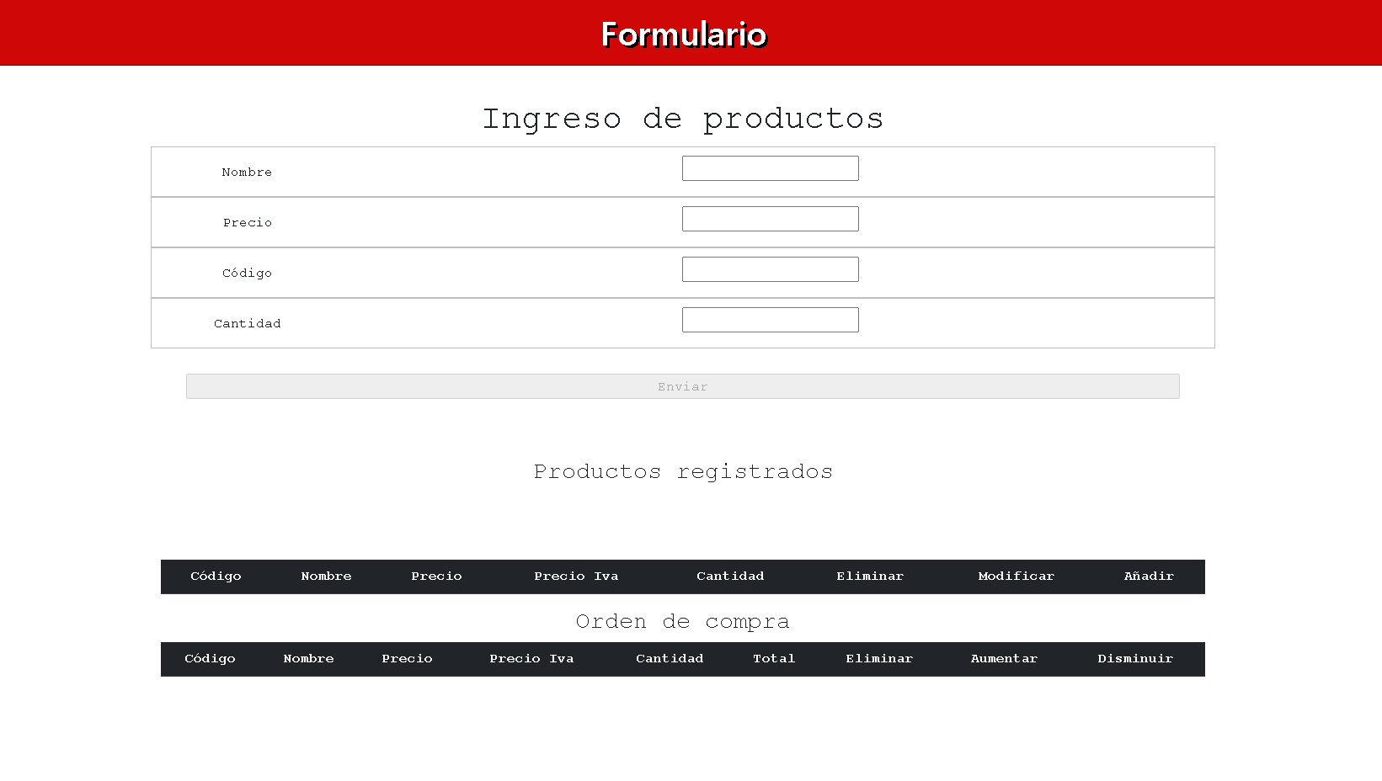
Presentación del Software

